Slide 1
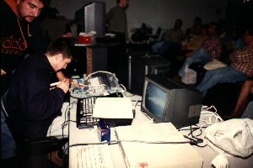
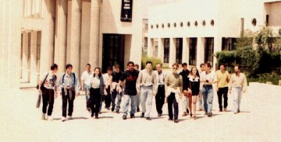
1995
El 14 de mayo, víspera de San Isidro, nacía la reunión de usuarios de MSX en Madrid siguiendo la estela de Barcelona.
La organizaba el extinto club MSX Power Replay con ayuda de Majara Soft.
La gran novedad fue el Moonsound (Chip de sonido OPL4 para MSX).
Asistieron 26 usuarios desde toda España…

Slide 2
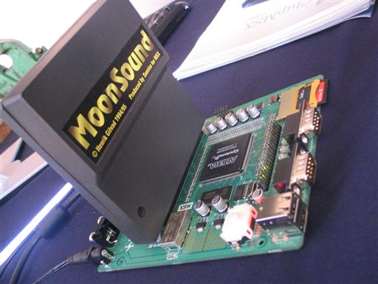
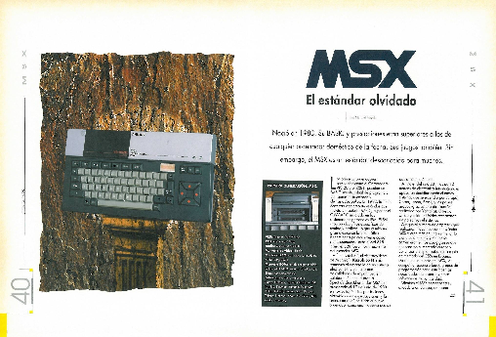
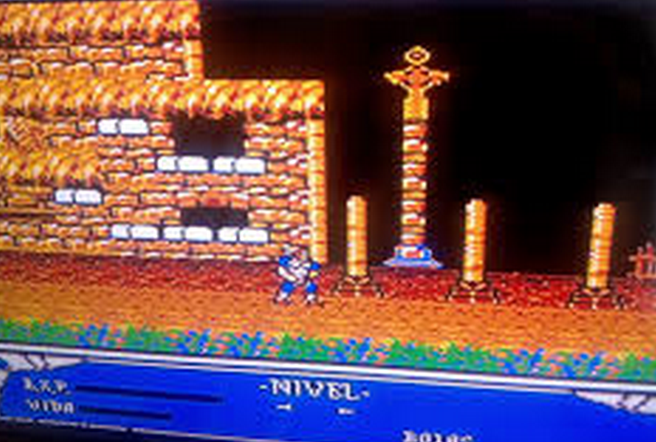
1995

Slide 3
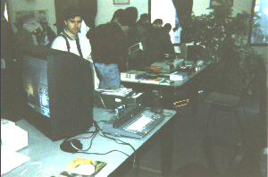
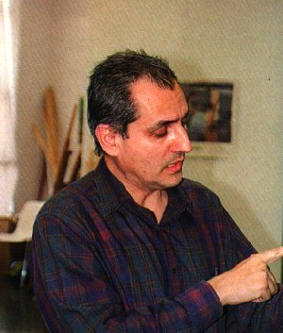
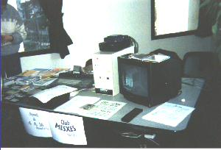
1996
En febrero tuvo lugar de nuevo la RU de MSX de Madrid, se duplicó la cifra de visitantes (67) y cambiamos al formato exposición con mesas de visita libre y presentaciones bajo horario en la mesa de los expositores.
Creció enormemente el número de expositores que nuevamente venían desde todos los rincones de la península.
En esta edición hubo un buen número de novedades y resultó muy agradable la visita.
La RU se afianzaba…

Slide 4
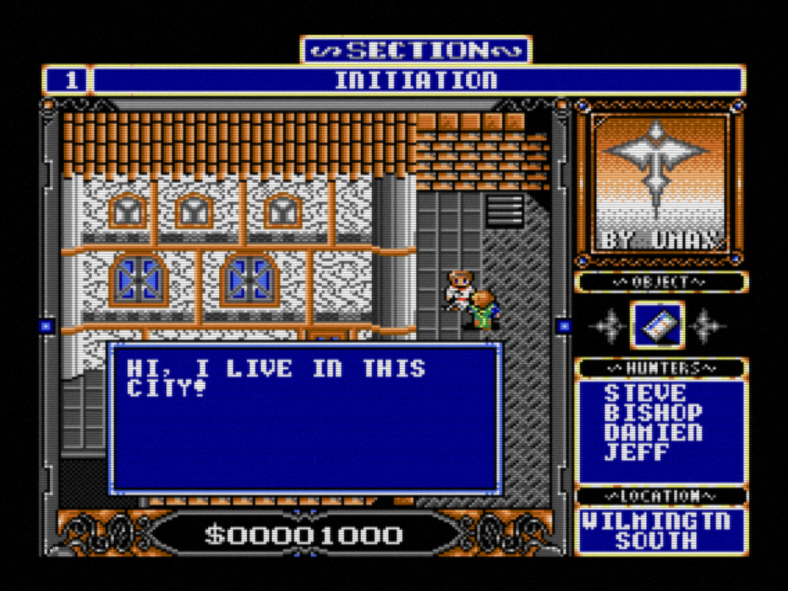
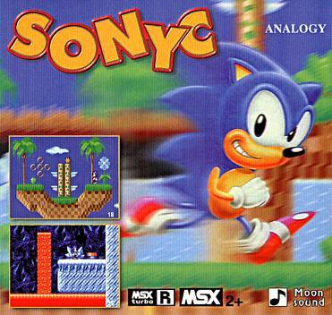
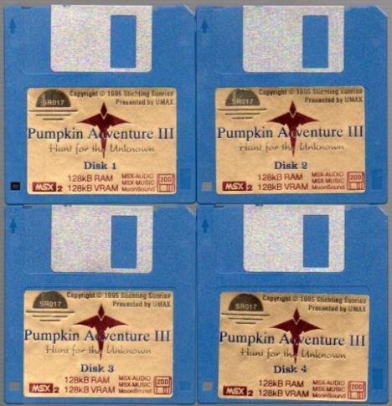
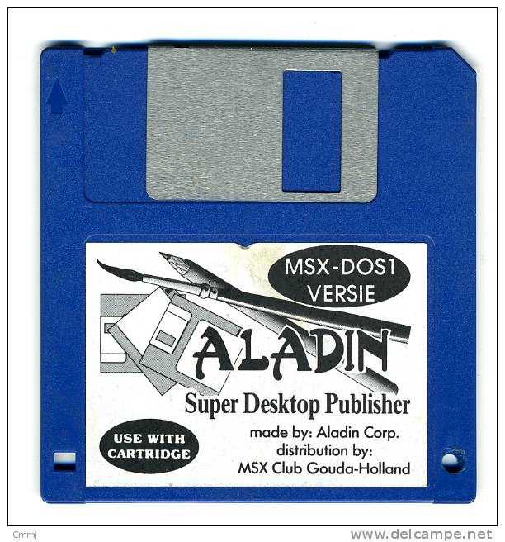
1996

Slide 5
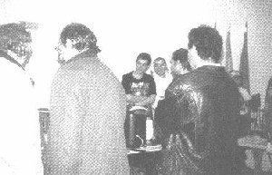
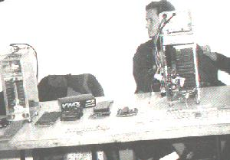
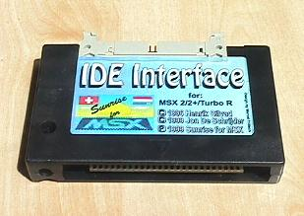
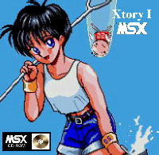
1997
En realidad se celebró en diciembre de 1996 y resultó ser un truño de edición. Incluso las fotos que tenemos son de una calidad deplorable. 60 usuarios acudieron a esta cita. La gran novedad: el interfaz IDE para MSX:

Slide 6
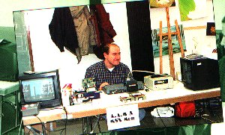
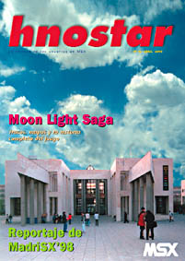
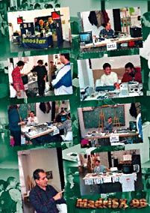
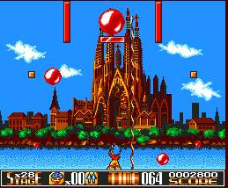
1998
Renace la RU con el nombre de “MadriSX”, la feria del MSX en Madrid…
Por fin encontramos una identidad.
Nacen las pequeñas conferencias y talleres.

Slide 7
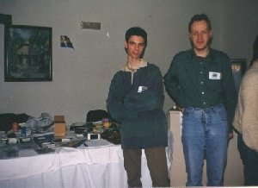
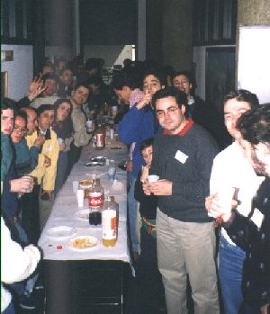
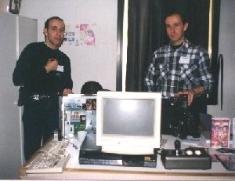
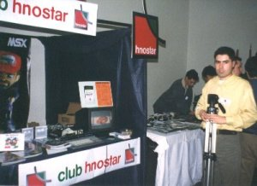
1999
¡¡Por fin superamos los 100 visitantes!!
Vinieron por primera vez visitantes de fuera de España, en esta ocasión Sunrise for MSX… ☺

Slide 8
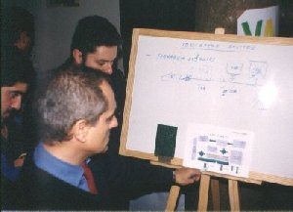
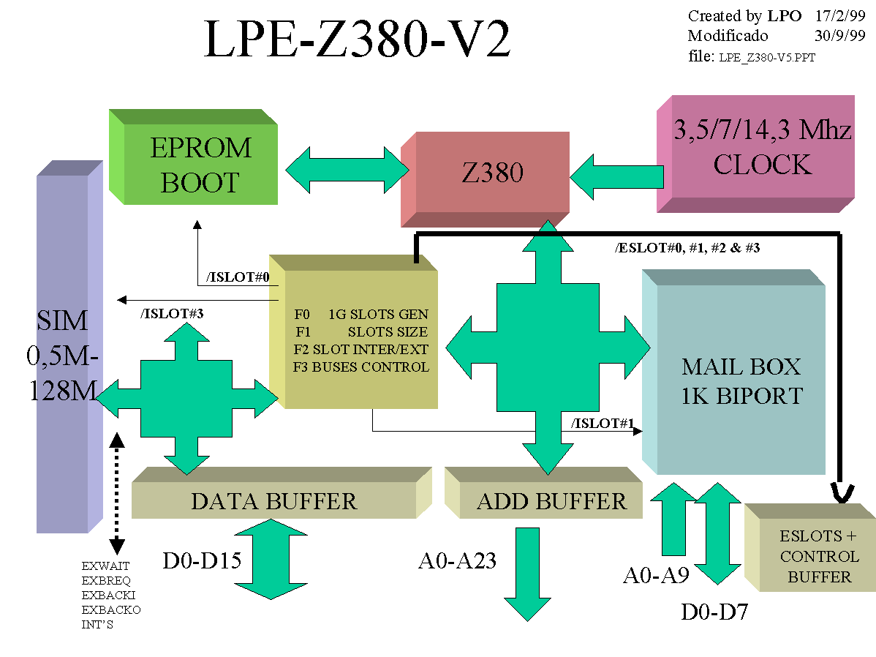
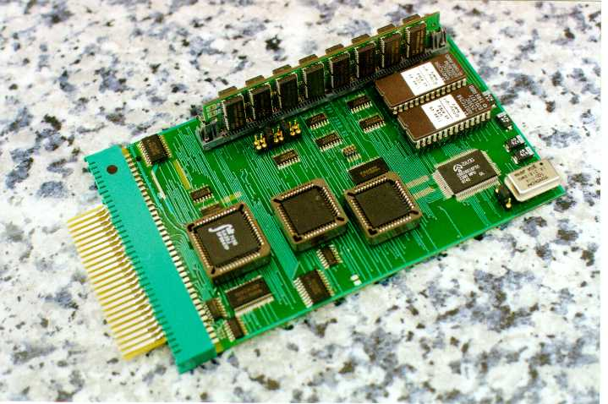

Slide 9
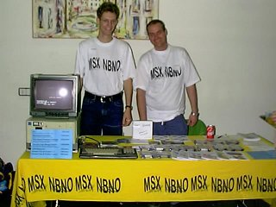
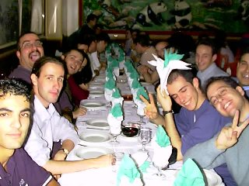
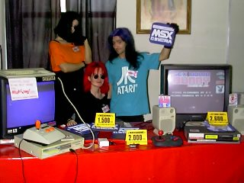
1999 Especial Aniversario
¡A falta de una RU, en 1999 hubo dos!

Slide 10
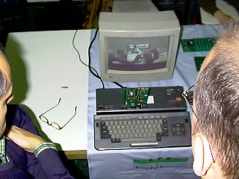
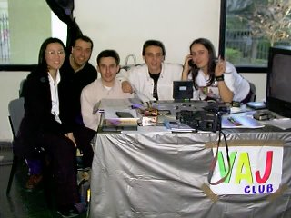
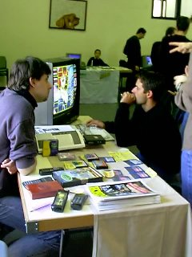
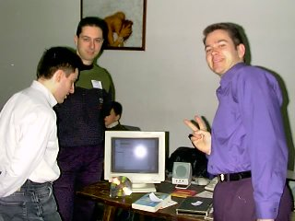
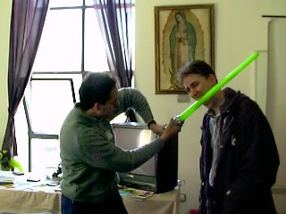
2000
Último año en el CC Fernando de los Ríos del barrio madrileño de Aluche…

Slide 11
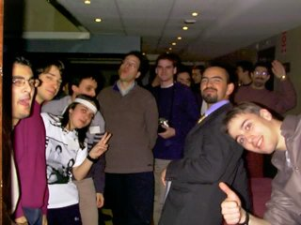
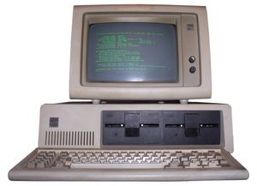
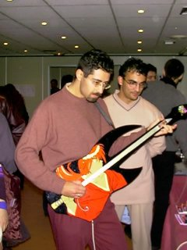
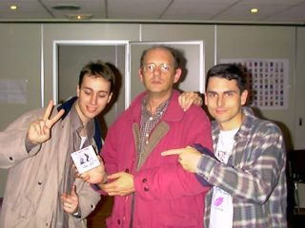
2001
Por un “accidente” se celebra en el hotel HUSA Chamartín… ☹
58 visitantes, un triste registro…
¡Patrocina Matra! … por primera vez vienen coleccionistas…

Slide 12
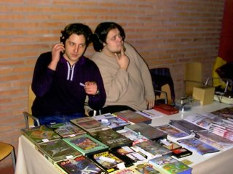
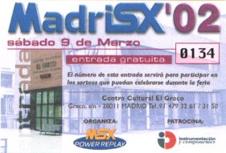
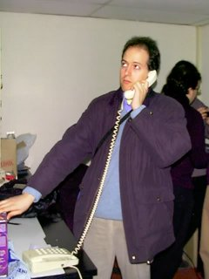
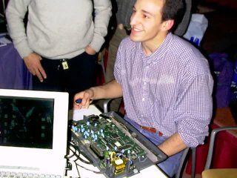
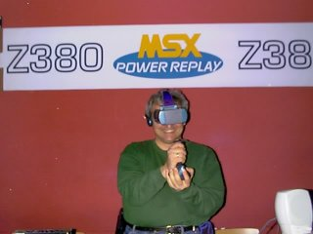
2002
Nuestro primer año en el CC “El Greco”, el que sería el hogar de las primeras ediciones de RetroMadrid. ¡116 visitantes! y el famoso pateamiento de un Spectrum :-P
¡ Primera edición con
entrada gratuita!

Slide 13
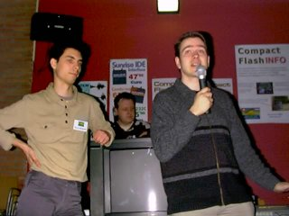
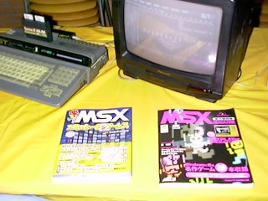
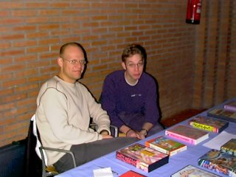
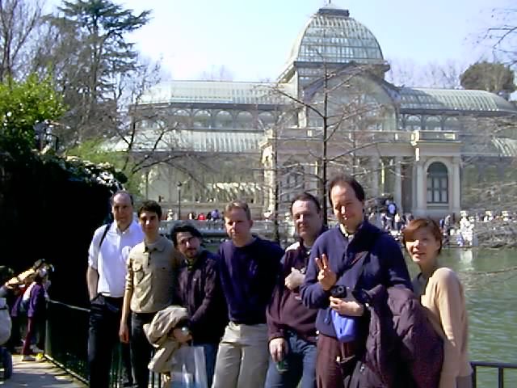
2003
Esta será la última MadriSX a secas…
Vienen grupos de MSX de Holanda, destaca el MSX Resource Center y un usuario de Dinamarca (!!)
86 visitantes, de nuevo cobramos entrada… MadriSX necesita un revulsivo.

Slide 14
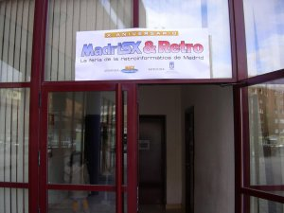
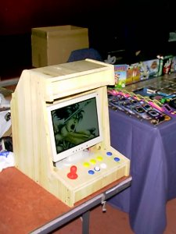
2004
Nace MadriSX & Retro, el auténtico germen de la revolución retroinformática… 144 visitantes y una gran variedad de sistemas ☺
Organizamos unos divertidos campeonatos en la pantalla gigante y nace el famoso sorteo de material retroinformático… ¡con entrada gratuita!

Slide 15
2005
307 visitantes, ¡MadriSX cumple 10 años!
Se amplia el espacio al máximo y se integra un nuevo área dedicada a Dreamcast. Nacen las “maratones de preservación” y los primeros grupos multisistema ☺

Slide 16
2006
396 visitantes y esto se nos empezaba a ir de las manos a los cuatro gatos que organizábamos la feria…
Comienzan a asomar programadores de la “edad de oro del soft español”.
Gracias a RetroEuskal recuperamos las charlas y conferencias que desde
hacía años no tenían lugar.
Este año se presenta el proyecto de
asociación “MadriSX.org”, lo que sería el germen de la Asociación de Usuarios de Informática Clásica.

Slide 17
2007
434 visitantes en la (casi) última MadriSX de la historia.
El club MSX Power Replay cedió el testigo a “MadriSX.org”, con una organización híbrida que no dio buenos resultados.
La prensa empieza a acudir con interés.

Slide 18
2008
Es hasta ahora la última edición de la “MadriSX”, organizada con motivo del 25 aniversario del MSX.
Acude desde Japón la MSX Association.
Se celebró poco después de la
primera edición de RetroMadrid.

Slide 19
¡¡2015 GRACIAS!!
M20adsas
20 años son 7305 días, que visto así no son nada…
Ahora piensa en todo lo que ha cambiado en tu vida: amigos, hijos, familia, nuevos ordenadores…
MadriSX es el origen de la “retrosociedad” que conoces y este es un homenaje a los que lo hicieron posible…

